Slide 1
Областное Государственное бюджетное Образовательное Учреждение Начального Профессионального Образования «Профессиональное училище №15»
Применение информационных технологий в профессиональном образовании
МДК 05.01 «Приготовление блюд из мяса и домашней птицы»
Тема: «Обработка домашней птицы, технология приготовления полуфабрикатов из нее»
Разработала: Карасёва Елена Викторовна,
преподаватель дисциплин профессионально цикла,
мастер производственного обучения

Slide 2
Содержание
Классификация домашней птицы
Химический состав некоторых видов птицы
Сбалансированность химического состава птицы
Оборудование и инвентарь мясного цеха для приготовления полуфабрикатов из птицы
Технологическая схема производства полуфабрикатов
Заправка птицы
Технологическая последовательность производства полуфабрикатов
Ассортимент полуфабрикатов
Субпродукты из птицы
Классификация полуфабрикатов из селькохозяйственной птицы, пернатой дичи, кролика, выпускаемых на ПОП
Ассортимент полуфабрикатов, вырабатываемых в тпицеголевом цехе
Сроки хранения полуфабрикатов
Микробиологические показатели качества полуфабрикатов
Последовательность приготовления полуфабриката "котлет натуральных«
Последовательность приготовления полуфабриката "котлета по-киевски«
Характеристика полуфабрикатов из котлетной массыИсточники
Схема приготовления котлетной массы из
Полуфабрикаты из котлетной массы

Slide 3
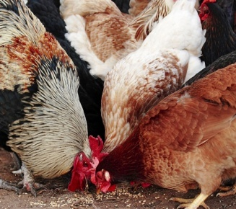
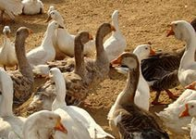
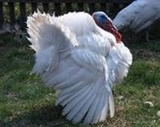
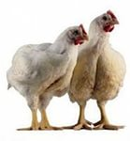
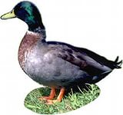
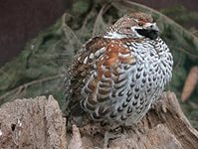
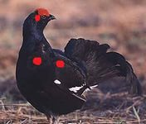
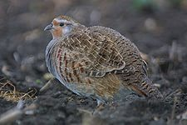
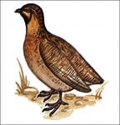
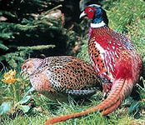
Классификация домашней птицы
Сельскохозяйственная птица
Бройлеры
Утки
Куры
Гуси
Индюки
Пернатая дичь
Рябчик
Глухарь
Фазан
Куропатка
Перепел

Slide 4
Классификация домашней птицы
Сельскохозяйственную птицу подразделяют
по виду
по возрасту
по
упитанности
по способу
и качеству технологической обработки
по
термическому состоянию
Пернатую дичь делят
на степную
на боровую
на
водоплавающую
на болотную

Slide 5
Классификация домашней птицы
 | Характеристика полуфабриката
По термическому состоянию | Охлажденная -температура в мышце 0-4⁰С. Замороженная – температура в мышце минус 6⁰С и ниже.
По способу обработки | Полупотрошеные - тушки с удаленным кишечником. Потрошеные – без внутренних органов (без вложенных или с вложенными потрохами).
По упитанности и качеству обработки | на I и II категории Дичь - на первый и второй сорта, кролик - I и II категории с удаленными внутренними органами кроме почек и околопочечного жира.
По возрасту | Классификация

Slide 6
Химический состав некоторых видов птицы
Вид мяса | Белки,% | Жиры, % | Na, мг% | К, мг% | Са, мг% | Мg, мг% | Р, мг% | Fe, мг% | В₁, мг% | В₂,мг% | РР, мг% | А, мг% | Энергетическая ценность, ккал
Гуси | 16,1 | 33,1 | 201 | 222 | 16 | 38 | 188 | 3,3 | 0,08 | 0,24 | 2,4 | 0,02 | 365
Индейки | 20,6 | 17,0 | 101 | 235 | 11 | 21 | 212 | 3,7 | 0,06 | 0,21 | 3,9 | 0,01 | 237
Куры | 19,5 | 27,2 | 95 | 200 | 28 | 42 | 263 | 3,2 | 0,07 | 1,88 | 3,7 | 0,07 | 203
Утки | 16,5 | 31,1 | 83 | 190 | 22 | 30 | 209 | 3,1 | 0,15 | 0,18 | 2,9 | 0,05 | 346
Перепелки | 18,0 | 18,6 | 149 | 352 | 18 | 25 | 308 | 8,0 | 0,10 | 0,26 | 2,2 | 0,07 | 239
Кролик | 21,1 | 22,4 | 57 | 335 | 20 | 25 | 190 | 3,3 | 0,12 | 0,18 | 40 | 0,01 | 199

Slide 7
Сбалансированность химического состава птицы
Усвояемость белка 93-98% - обусловлена хорошей сбалансированностью аминокислот (скор незаменимых аминокислот более 100%.
Жир, благодаря повышенному (в 3-5 раз) количеству полиненасыщенных жирных кислот, является легкоплавким и хорошо усваивается.
Витаминный состав представлен в основном витаминами группы В.
Отличительная особенность мяса сельскохозяйственной птицы и пернатой дичи состоит в том, оно содержит высокое количество экстрактивных веществ (1,5-2,0%), которые представлены креатином (1100 мг%), карнозином (430 мг%) и ансерином (700 мг%).
Необходимо отметить, что цвет мышечной ткани кур и индеек различен: грудные мышцы и мышцы крыльев имеют белую окраску, а остальные - темно-красную. Цвет мышц кролика и водоплавающей птицы не зависит от места расположения и функциональной нагрузки. Мясо дичи имеет темную окраску и более плотную консистенцию.
Пищевая ценность белого мяса несколько выше, чем красного за счет большего содержания белков и более благоприятного соотношения между полноценными и неполноценными белками. В белом мясе в 1,5 раза больше креатина, чем в красном. В то же время, темное мясо содержит больше жира по сравнению с белым.

Slide 8
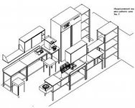
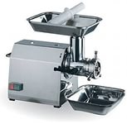
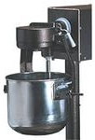
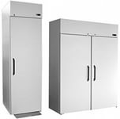
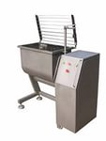
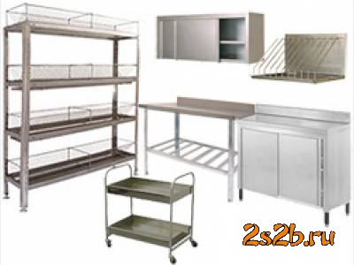
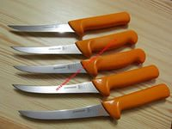
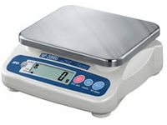
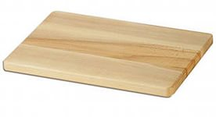
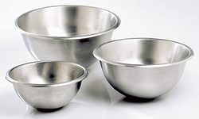
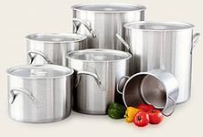
Оборудование и инвентарь мясного цеха
для приготовления п/фабрикатов из птицы
Схема расположения механического
оборудования в мясном цехе
Немеханическое
оборудование

Slide 9
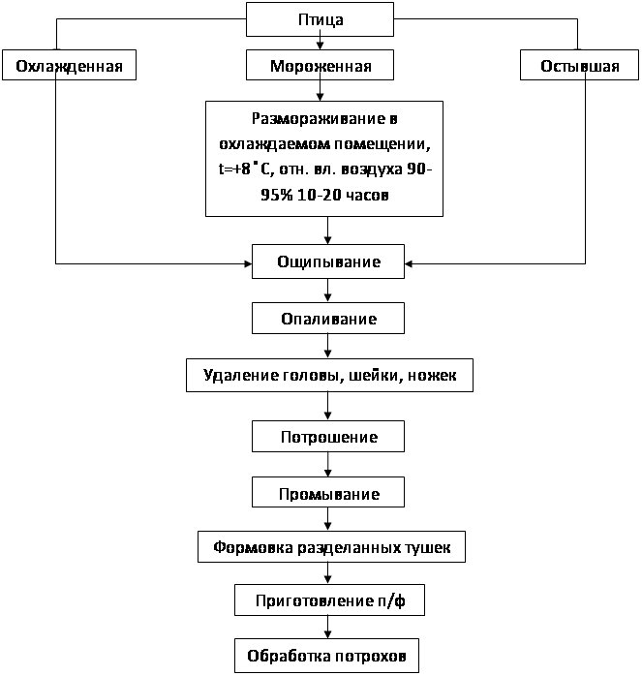
Технологическая схема производства полуфабрикатов

Slide 10
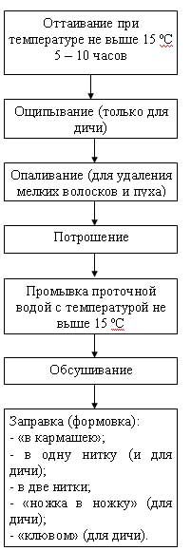
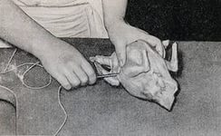
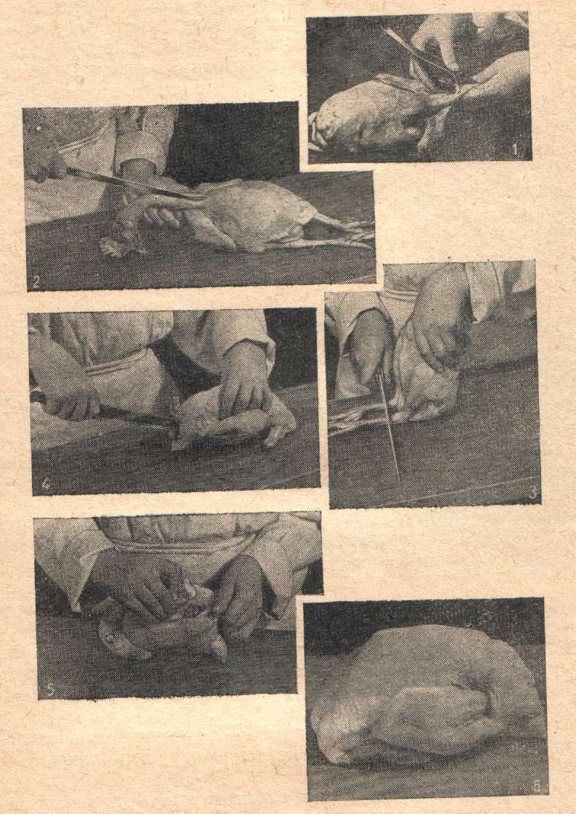
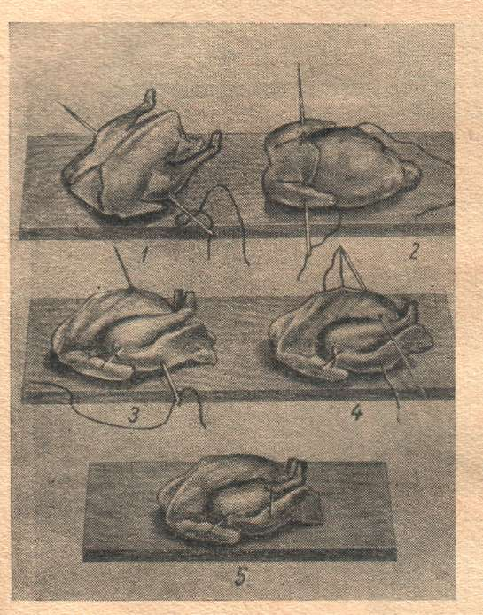
Заправка птицы
Заправка в одну нитку
(рябчики, куропатки)
Заправка
«в кармашек»
Заправка в две нити

Slide 11
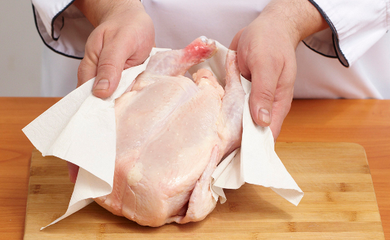
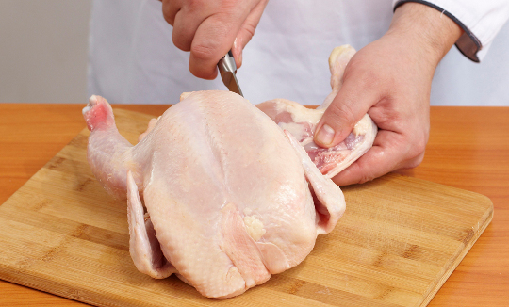
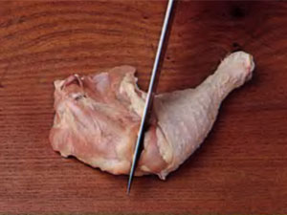
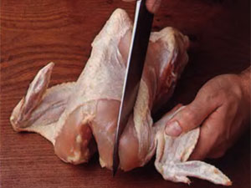
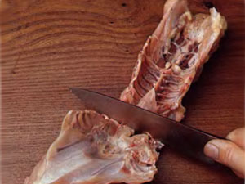
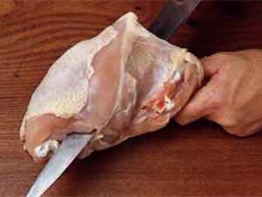
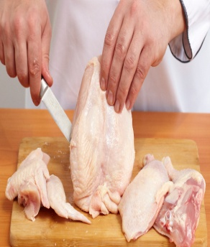
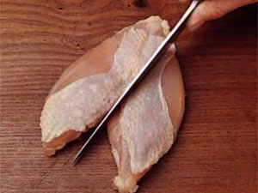
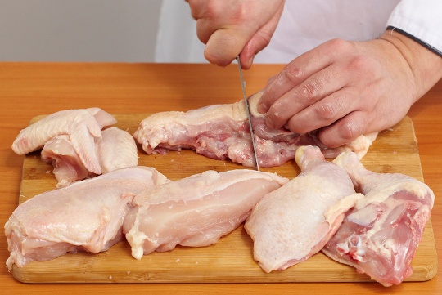
Технологическая последовательность производства полуфабрикатов
1.Тушку моем
и обтираем
3. Делим ногу на бедро и голень
4. Отделяем
крылышки
2. Отделяем ноги
5. Отделяем грудку
6. Разделяем тушку на спинку и гудку
7. Делим грудку на 2 части
8.Полуфабрикаты

Slide 12
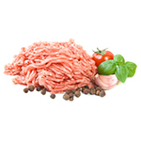
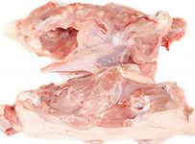
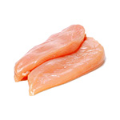
Ассортимент полуфабрикатов.
тушка
передняя часть грудки с
лопаточной частью
спинно-хвостовая
часть с ножками
отделение мякоти от кости
крыло
грудная часть с
крыльями
ножка
фарш
средняя часть
крыла
грудка на кости
ножка с отделенным
позвоночником
гузок
суповой
набор
конечник крыла
чистое филе
бедро
Спинная часть
п/ф из котлетной и
кнельной массы
шея
голень

Slide 13
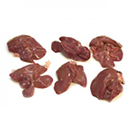
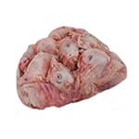
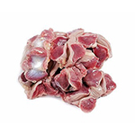
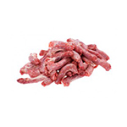
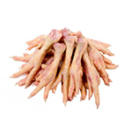
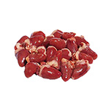
Субпродукты из птицы
субпродукты
печень
головы
желудки
шеи
ноги
сердце

Slide 14
Классификация полуфабрикатов из сельскохозяйственной птицы, пернатой дичи и кролика, выпускаемых ПОП.
Фактор классификации | Представители
1. Вид перерабатываемого сырья | 1.1. Птица; 1.2. Дичь; 1.3. Кролик
2. Вид (способ) производства | 2.1. На предприятиях общественного питания с полным технологическим циклом (по Сборнику рецептур ); 2.2. Централизованный способ производства (цех по выпуску полуфабрикатов по ОСТам и ТУ); 2.3. Индустриальный способ производства при отраслях пищевой промышленности (по ГОСТам, ОСТам и ТУ)
3. Технологическая ценность сырья | 3.1. Порционные натуральные; 3.2. Порционные панированные (фаршированные и нефаршированные); 3.3. Мелкокусковые (как правило - мясокостные); 3.4. Рубленные (из котлетной и кнельной массы, а также массы типа суфле)

Slide 15
Ассортимент полуфабрикатов,
вырабатываемых в птицегольевом цехе
Наименование полуфабрикатов | Примечания
1. Из мяса кур: тушка куриная, подготовленная к кулинарной обработке; филе куриное с косточкой; филе куриное; окорочок куриный; набор для бульона куриный; набор для студня куриный; набор для рагу куриный; набор суповой куриный; котлеты особые из кур. | Полуфабрикат для студня из предварительно обработанных субпродуктов готовят по следующей рецептуре: желудки - 17%, сердца - 3%, головы - 40%, ноги- 20%, крыльные кости - 10%, хребтовая кость - 10%. Допускается готовить набор без желудков и сердец при соотношении других компонентов - 15; 20; 25, 40% соответственно. Возможно использование только шей и только крыльев. Полуфабрикат для рагу состоит из желудков (42%), сердец (8%), шей и крыльев (50%). Для супового набора используют головы и ноги в процентном соотношении 60% и 40%.
2. Из мяса цыплят: цыплята “Любительские”; цыплята табака; набор для студня; набор для рагу; набор суповой.
3. Из мяса уток: тушка утиная, подготовленная к кулинарной обработке; окорочок утиный; грудинка утиная; набор для бульона из мяса уток; набор для студня утиный; набор для рагу утиный; полуфабрикат для шеек фаршированных (кожа шеи) утиный.
4. Из мяса индеек: тушка индюшиная, подготовленная к кулинарной обработке; филе индюшиное; бедро индюшиное; голень индюшиная; набор для рагу индюшиный; набор для бульона из мяса индеек; набор для студня индюшиный; набор суповой индюшиный; полуфабрикат для шеек фаршированных (кожа шеи) индюшиный, котлеты особые из индеек.
5. Из дичи: котлеты натуральные из филе; котлеты из филе панированные; набор для рагу; котлеты и биточки рубленые.
6. Из кролика: тушка, подготовленная к кулинарной обработке; котлеты натуральные; котлеты фаршированные; котлеты рубленные; мелкокусковые полуфабрикаты для жарки и тушения.

Slide 16
Сроки хранения полуфабрикатов
Наименование полуфабрикатов | Срок хранения (часы) | В том числе на предприятии изготовителе (часы) | Температура, влажность (⁰C, %)
Птица охлажденная; тушка, подготовленная к кулинарной обработке; филе; грудинка, окорочок; полуфабрикат для шеек фаршированных | 48 | 12 | при t = 4-8⁰C; ϕ = 85%
Набор для студня; набор для рагу; набор суповой; субпродукты охлажденные | 12 | 6
Котлеты особые | 12 | 4
Субпродукты замороженные | 24 | 12
Паста для бульона | при t=-1-3⁰С в течение 72 ч | 12
Птица и дичь замороженные | 72 | 24

Slide 17
Микробиологические показатели
качества полуфабрикатов
Полуфабрикат | КМАФАнМ, | Масса продукта (г), в которой не допускается
 | КОЕ/г | БГКП | патогенные, в т.ч. сальмонеллы
Тушки птицы | 10⁵ |  | 25
Мясо птицы бескостное; кусковые полуфабрикаты | 2 10⁵ |  | 25
Рубленные полуфабрикаты | 10⁶ | 0,0001 | 25
Субпродукты | 10⁶ |  | 25

Slide 18
Микробиологические показатели
качества полуфабрикатов
Полуфабрикат | Форма изделия | Панировка | Способ тепловой обработки | Особенности
 |  |  |  | Наличие косточки | Наличие фарша
Котлета натуральная | Овальная | — | Припускание или жаренье основным способом | + | —
Котлета панированная (деволяй) | Овальная с заостренным концом | Льезон и белая хлебная | Жаренье основным способом | + | —
Котлета по-киевски | Тоже | Льезон и белая хлебная (2 раза) | Жаренье во фритюре | + | Кусочек охлажденного сливочного масла
Котлета фаршированная (марешаль) | Форма груши | Тоже | Тоже | Косточка от ножки курицы | Паштет из печени с густым молочным соусом, с шампиньонами
Шницель по-столичному | Овальная | Льезон и пше­ничный хлеб соломкой | Жаренье основным способом | — | —

Slide 19
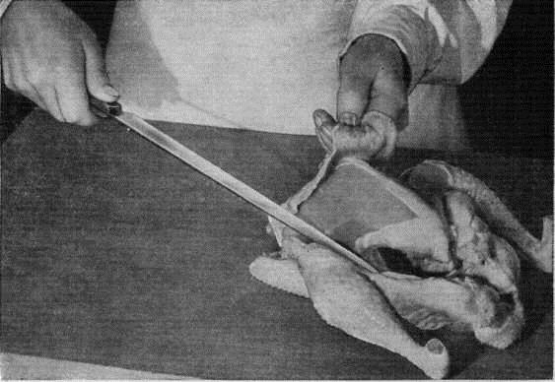
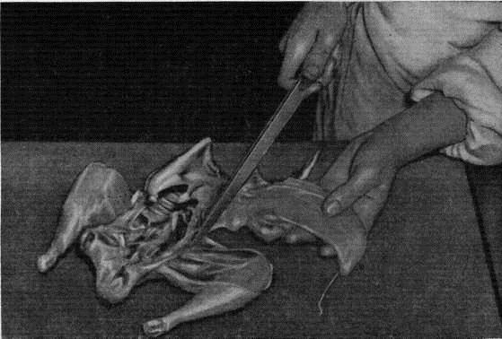
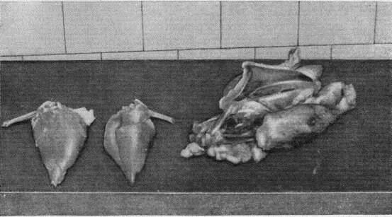
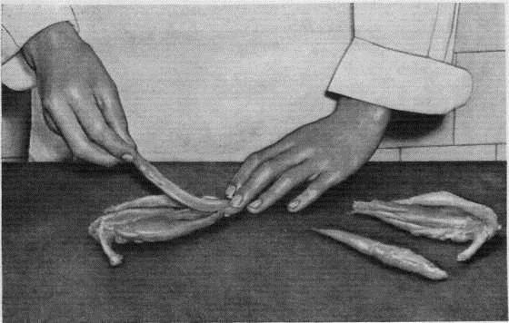
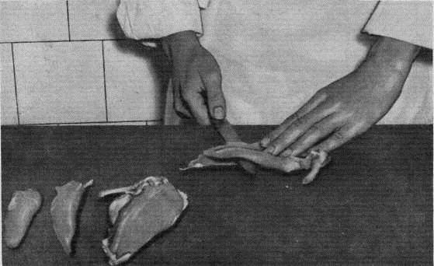
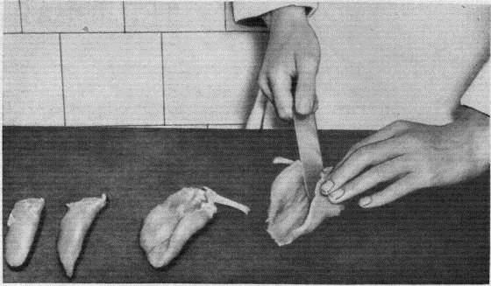
Последовательность приготовления полуфабриката «котлеты натуральные»
2.Снятие филе с каркаса
2.Чистое филе с
зачищенной косточкой
1.Снятие кожи
5. Удаление с филе
наружной ленки
6. Подрезание
большого филе
4. Отделение малого филе от большого

Slide 20
Последовательность приготовления полуфабриката «котлета по-киевски»
1
2
3
4
5
6
7
8
9
10
11
12
13
14
15
16
17
18
19
20
21
22
23
24
25

Slide 21
Характеристика полуфабрикатов из котлетной массы птицы
Полуфабрикат | Форма изделия | Панировка | Тепловая обработка | Особенности рецептуры
Котлеты рубленые | Овально-приплюснутая с заост­ренным концом; толщина 2...2,5см, длина 10...12 см, ширина 5 см | Белая | Жаренье основным способом | Общая
Биточки рубленые фарширова-нные | Приплюснуто-круглая форма; толщина 2... 2,5 см, диаметр 6 см | Тоже | Тоже | Общая; фарш — мелкорубленые вареные шампиньоны
Шницель рубленый | Форма овально-приплюснутая; толщина 1 см; кирпичик с овальными краями | » | » | Общая; уменьшают количество хлеба (на 1 кг мяса 200 г хлеба)
Котлеты пожарские | Яйцевидно-приплюснутая; кирпичик с овальными краями | Пшеничный хлеб, нарезанный куби­ками или соломкой | » | Общая
Зразы | Кирпичик с овальными краями | Не панируют | Варка на пару или припускание | Общая; фарш — омлетная масса с овощами

Slide 22
Схема приготовления котлетной массы из птицы
Филе птицы
Хлеб пшеничный без корок
Молоко или вода
Сливочное масло
Соль, специи
МКО птицы
Замачивание
Пропустить через мясорубку
Слегка отжать
Пропустить через мясорубку
Соединить
Перемешивание , взбивание
Формование полуфабрикатов

Slide 23
Полуфабрикаты из котлетной
массы птицы
Котлеты фаршированные
Шницель
Биточки
Котлеты
Рулетики
Нагетцы
Зразы
Котлеты пожарские
Фрикадельки

Slide 24
Источники
Андросов В.П., Пыжова Т.В., Овчинникова Л.В. «Производственное обучение профессии «Повар»/Часть3. Приготовление холодных блюд и закусок»/Учебное пособие. – М.: «Академия», 2007, –128с.
Анфимова Н.А. «Кулинария». /Учеб. пособие для нач. проф. образования – М.: «Академия» –2011, – 328с.
Дубровская Н.И. «Кулинария. Лабораторный практикум». – М.:«Академия» –2011, – 240с.
Золин В.П. «Технологическое оборудование предприятий общественного питания». /Учебник для начального профессионального образования – М.: «Академия» – 2010, – 285с.
Качурина Т.А. «Кулинария: рабочая тетрадь». – М.: «Академия» – 2008, – 160с.
Скакун В.А. «Организация и методика профессионального обучения»/Учебное пособие. – М.: «Форум-Инфра-М», 2009, – 336с.
Смиряжко Т.Г., Дерюгина М.Ю. «Кулинария. Контрольные материалы»./Учебное пособие. – М.: «Академия» –2009, – 400с.
Усов В.В. «Русская кухня». – М.: «Академия» – 2008, – 416с.
Шильман Л.З. «Технологические процессы предприятий питания». – М.: «Академия» –2011, –192с.
Сборник рецептур блюд и кулинарных изделий. Для предприятий общественного питания. / Составители: Алексей Здобнов, Виктор Цыганенко. – Издательство: Лада, Арий, – 2008.
ttp://www.combinefoods.ru/
http://abc.vvsu.ru/
http://xn----7sbbhn4brhhfdm.xn--p1ai/index.php
http://www.leice.ru/

Slide 25
Спасибо за внимание!

